Slide 1

Дипломный проект “сайт”

Slide 2
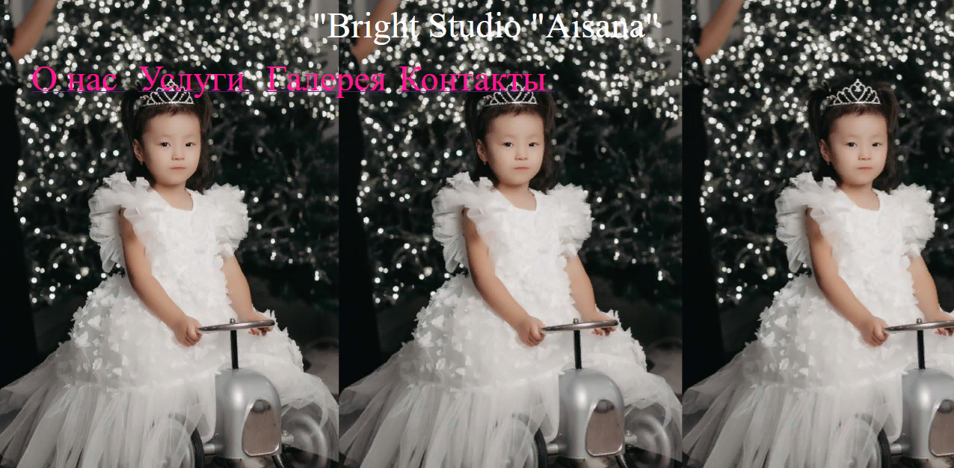
Главная страница сайта. На данной странице вы можете перейти на такие старницы, как: О нас. Услуги. Галерея. Контакты.
О

Slide 3
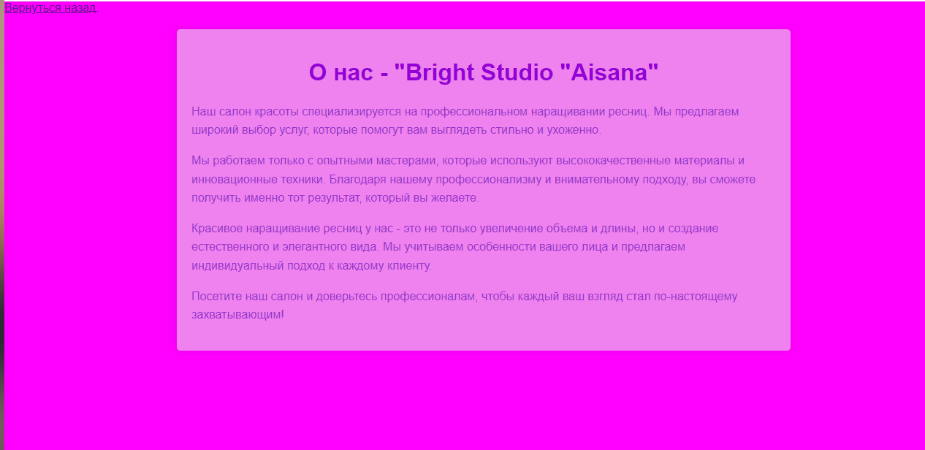
Это старница О нас.

Slide 4
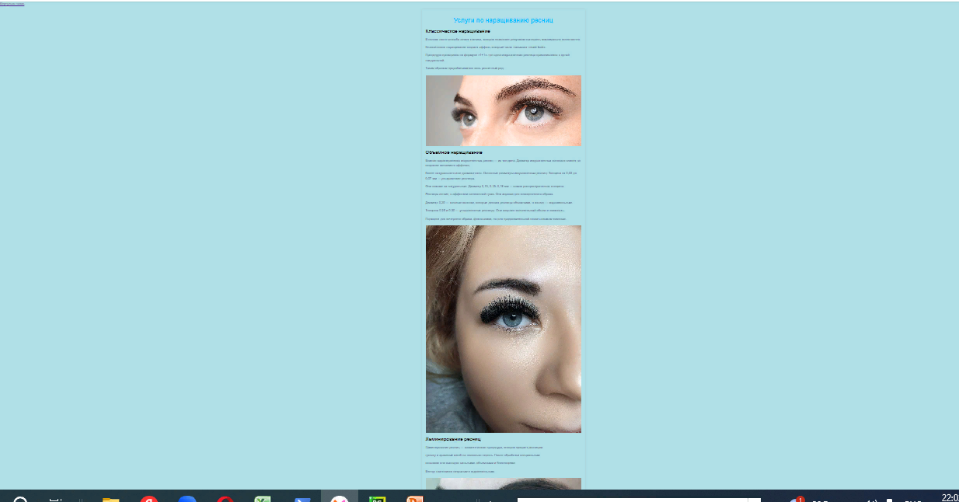
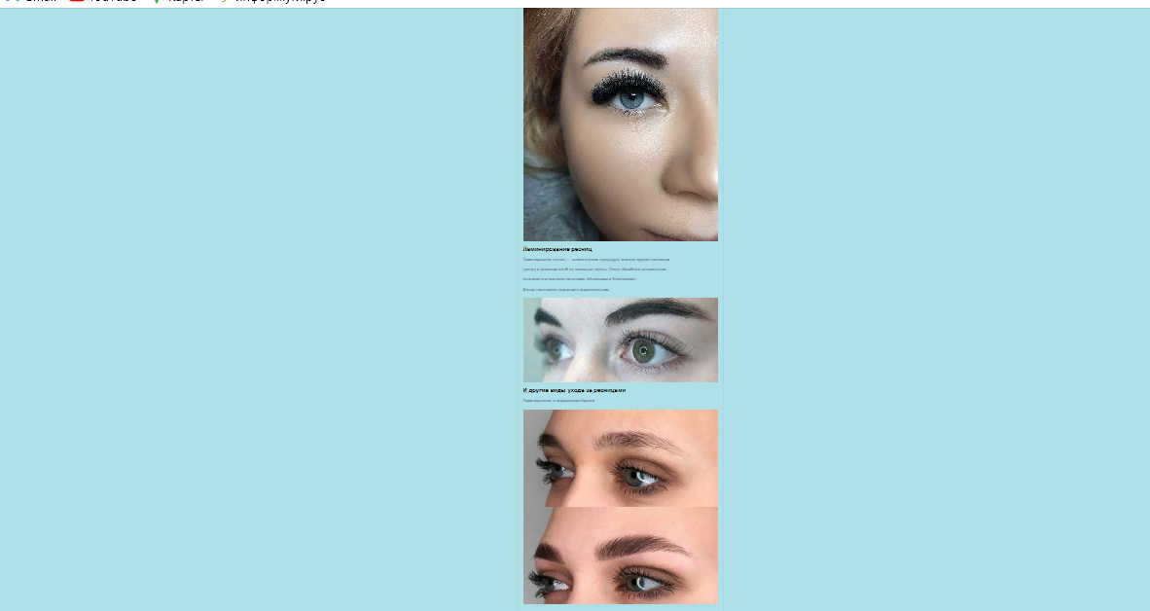
Это старница Услуги. Здесь
предоставлены услуги которые
мы предлогаем для клиентов

Slide 5
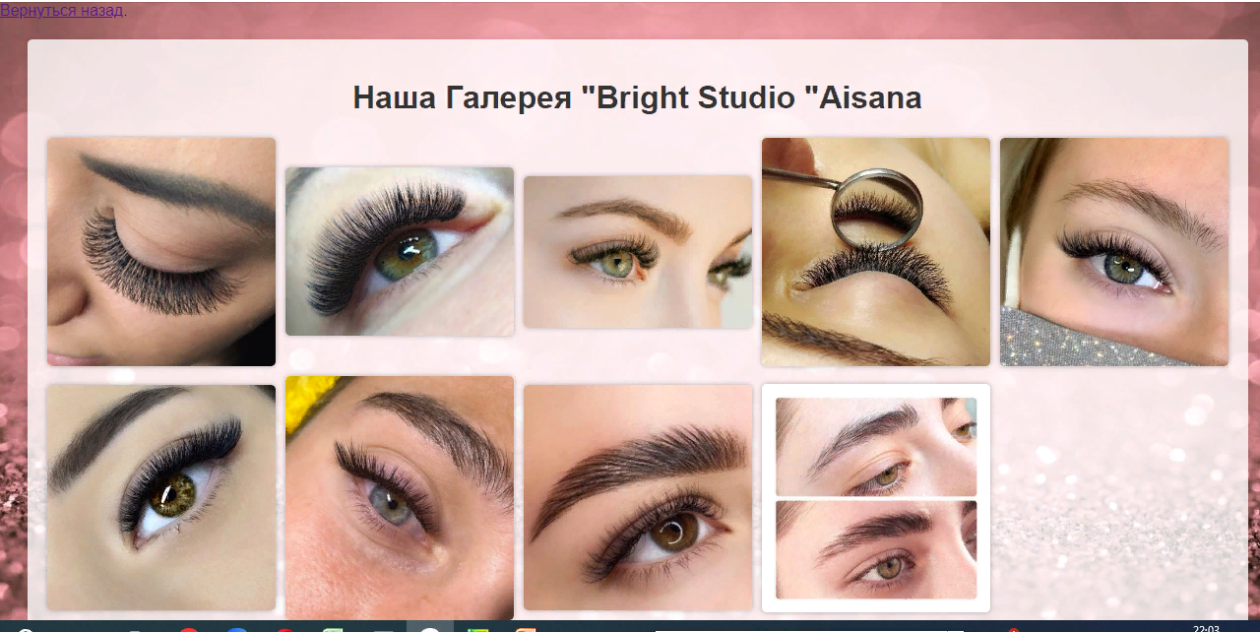
Это старница Галерея. Предоставлены
фотоотчет наших работ

Slide 6

Это старница Контакты. Контакты по которой наши клиенты смогут с нами связаться.

Slide 7
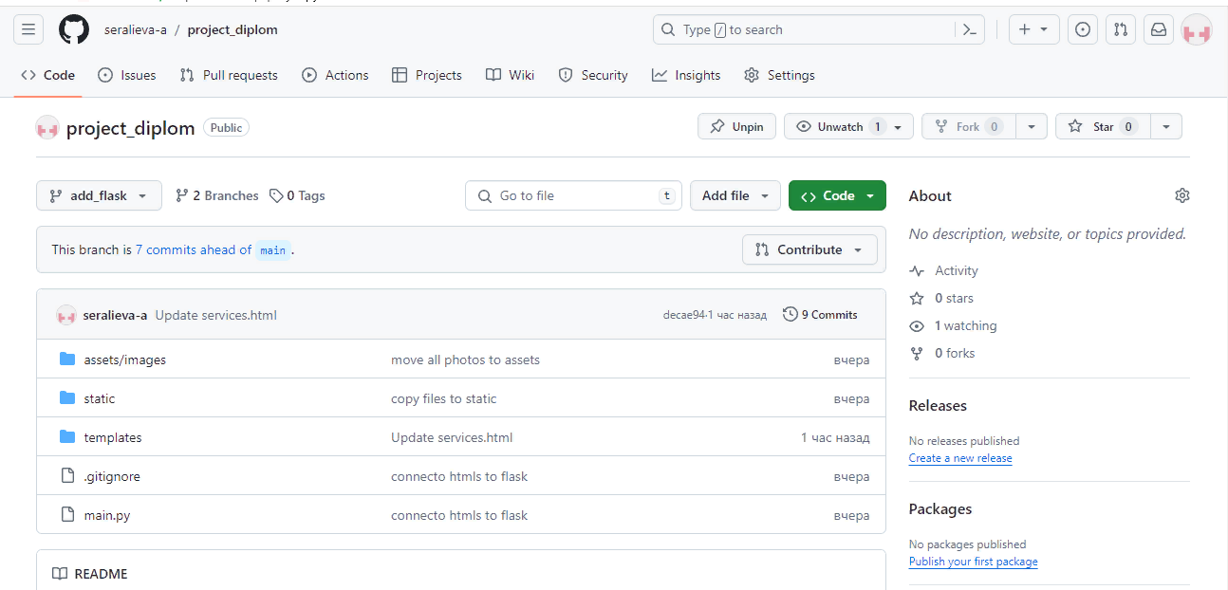
Проект также загружен в Github.com

